Slide 1
Introdução ao JavaScript
Gerador de Histórias Aleatórias em JavaScript
Aluno: Carlos Breno da Cruz Uchôa
Professor: Moisés Gomes de Carvalho

Slide 2
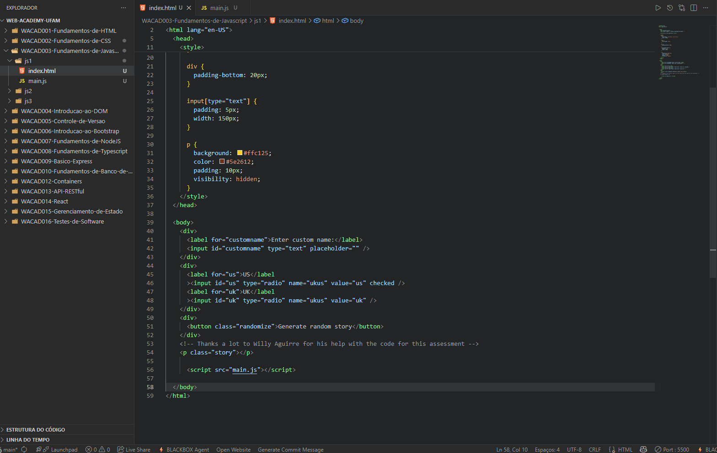
Adição de arquivos index.html (copiado )

Slide 3
Script adicionado ao final do index.html

Slide 4
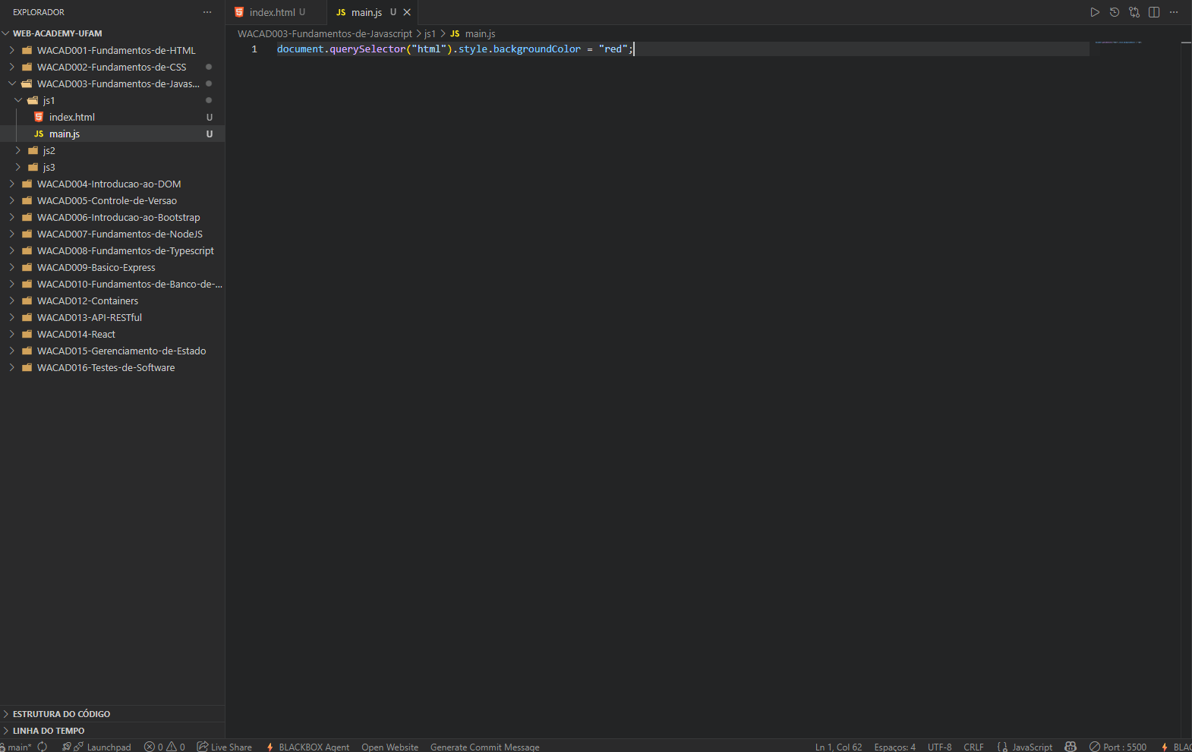
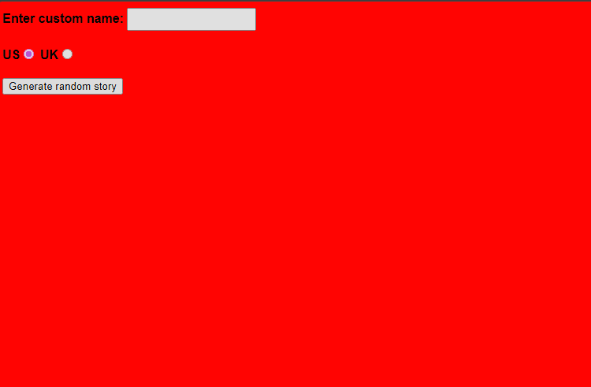
Criação de main.js e código teste

Slide 5
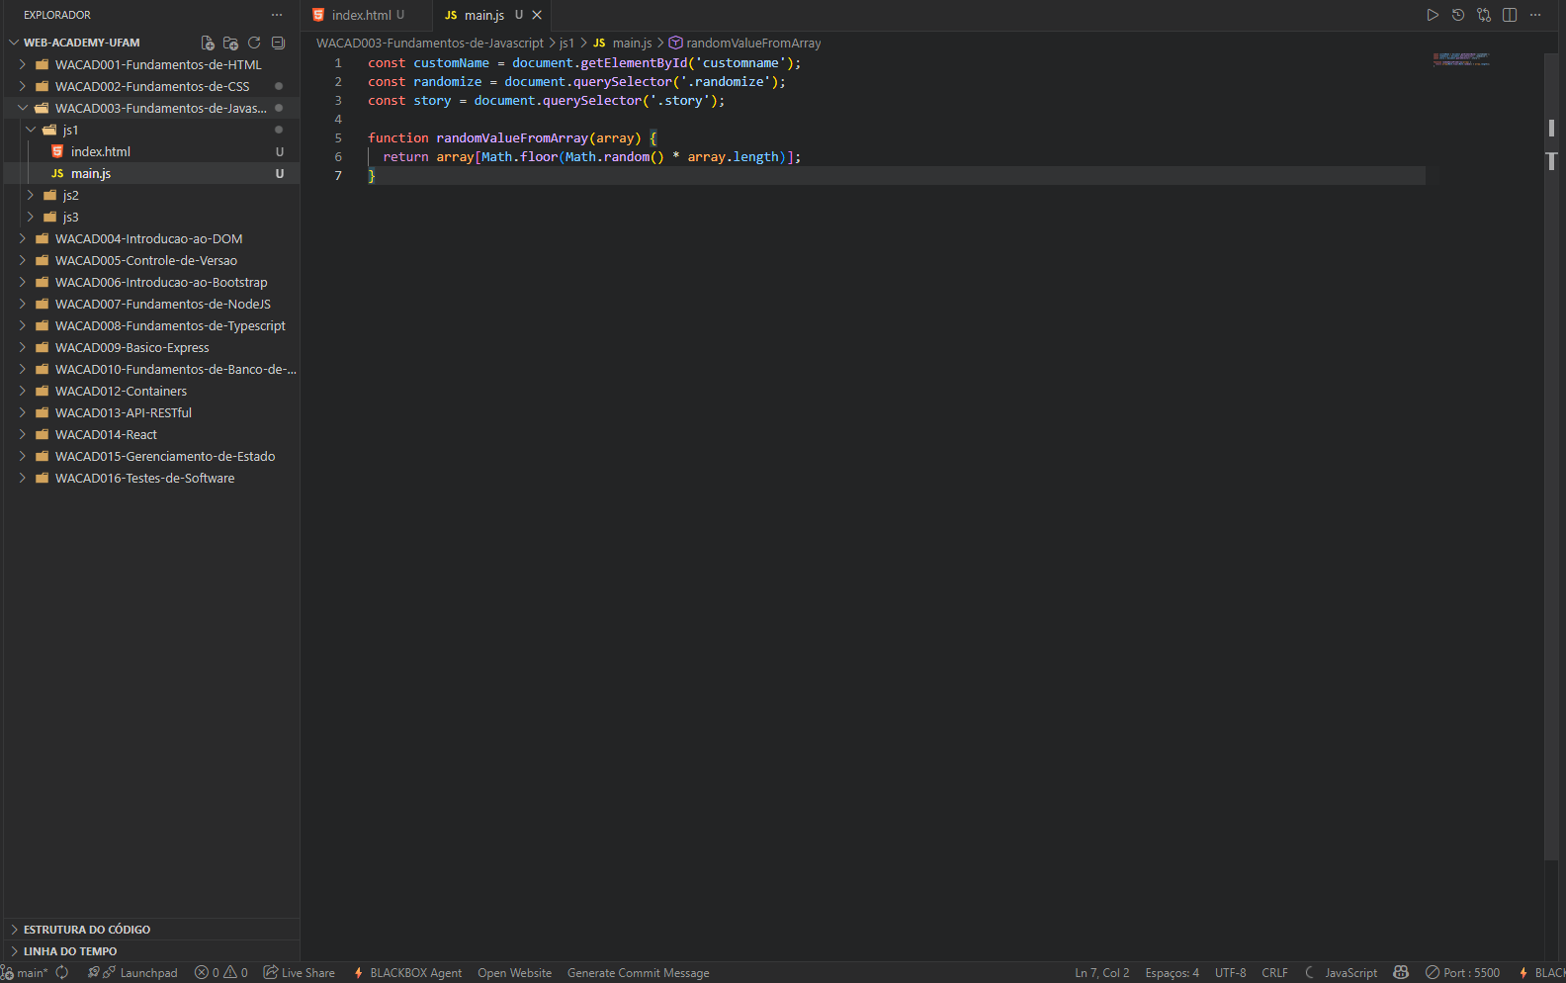
Adicionando manipulado de eventos

Slide 6
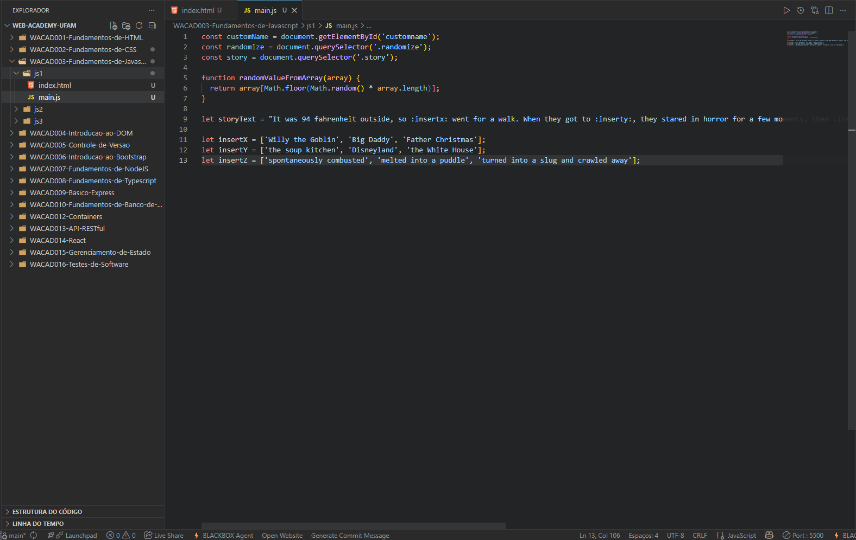
Adicionando variaveis

Slide 7
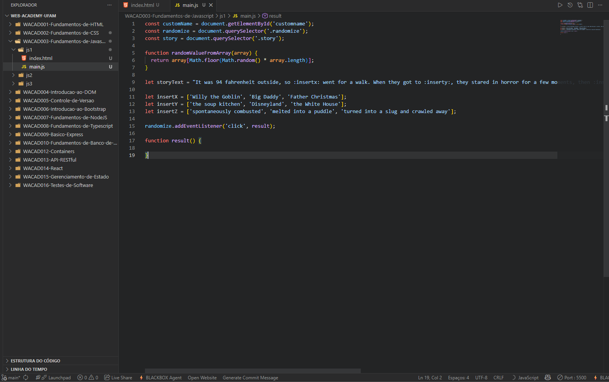
Adicionando Event Listener

Slide 8
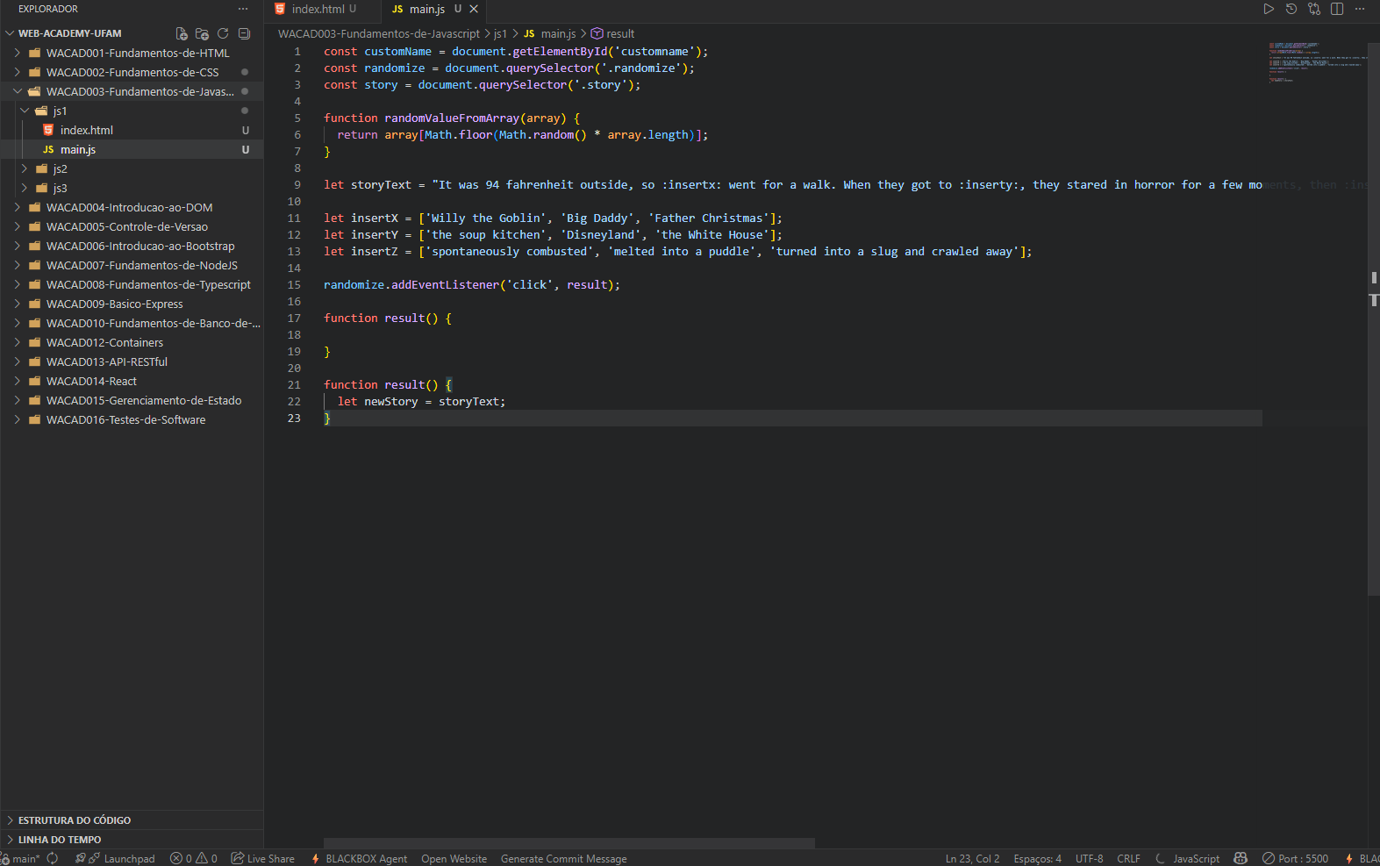
Adicionando função para iniciar

Slide 9
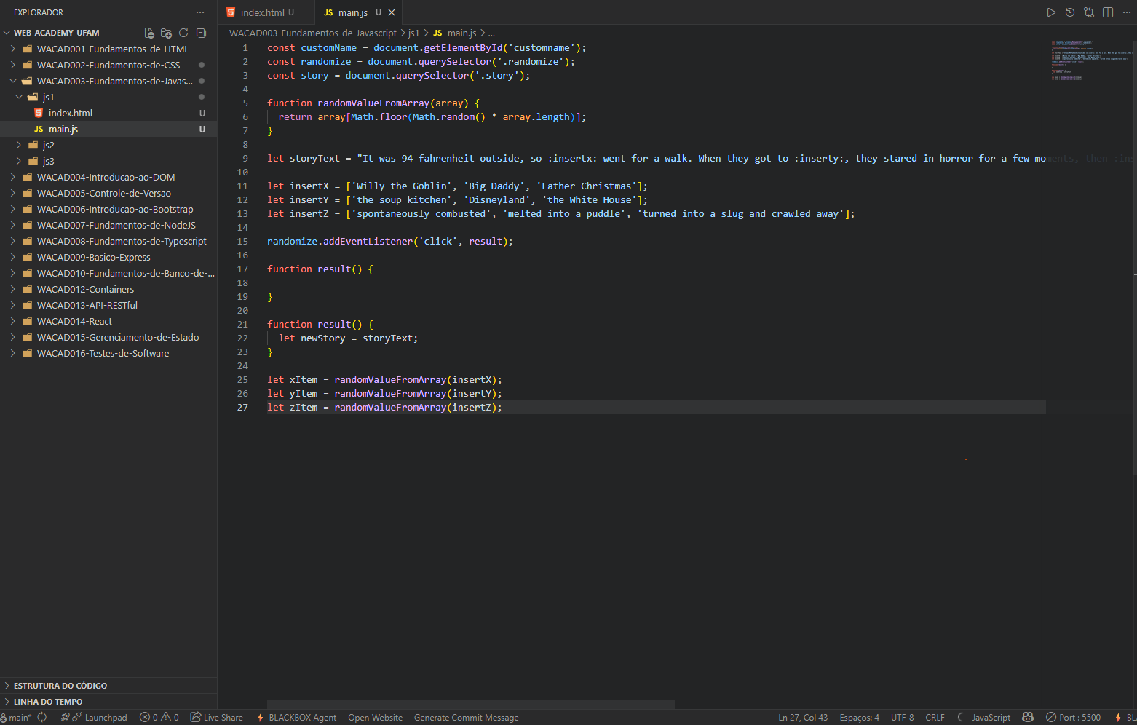
Adicionando itens aleatórios

Slide 10
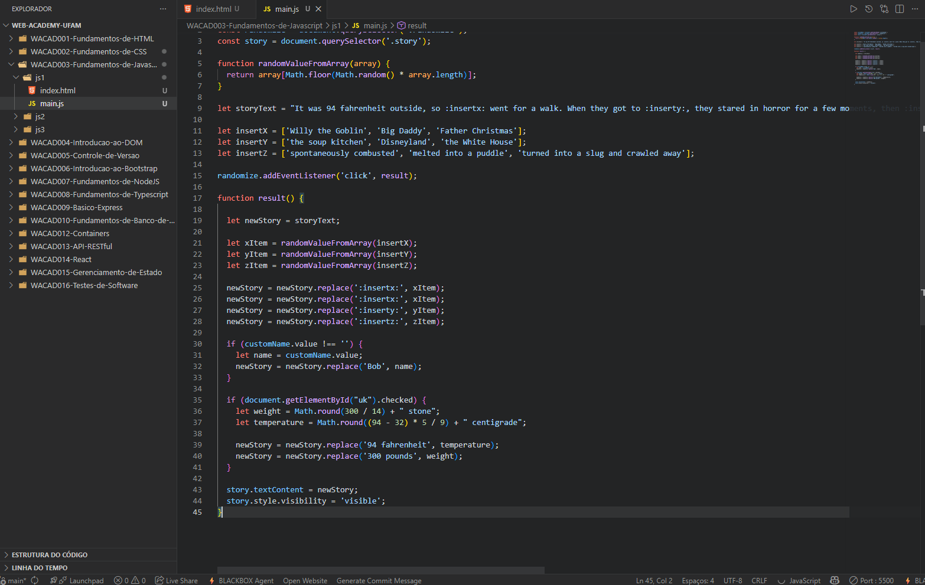
Função para randomizar os textos

Slide 11
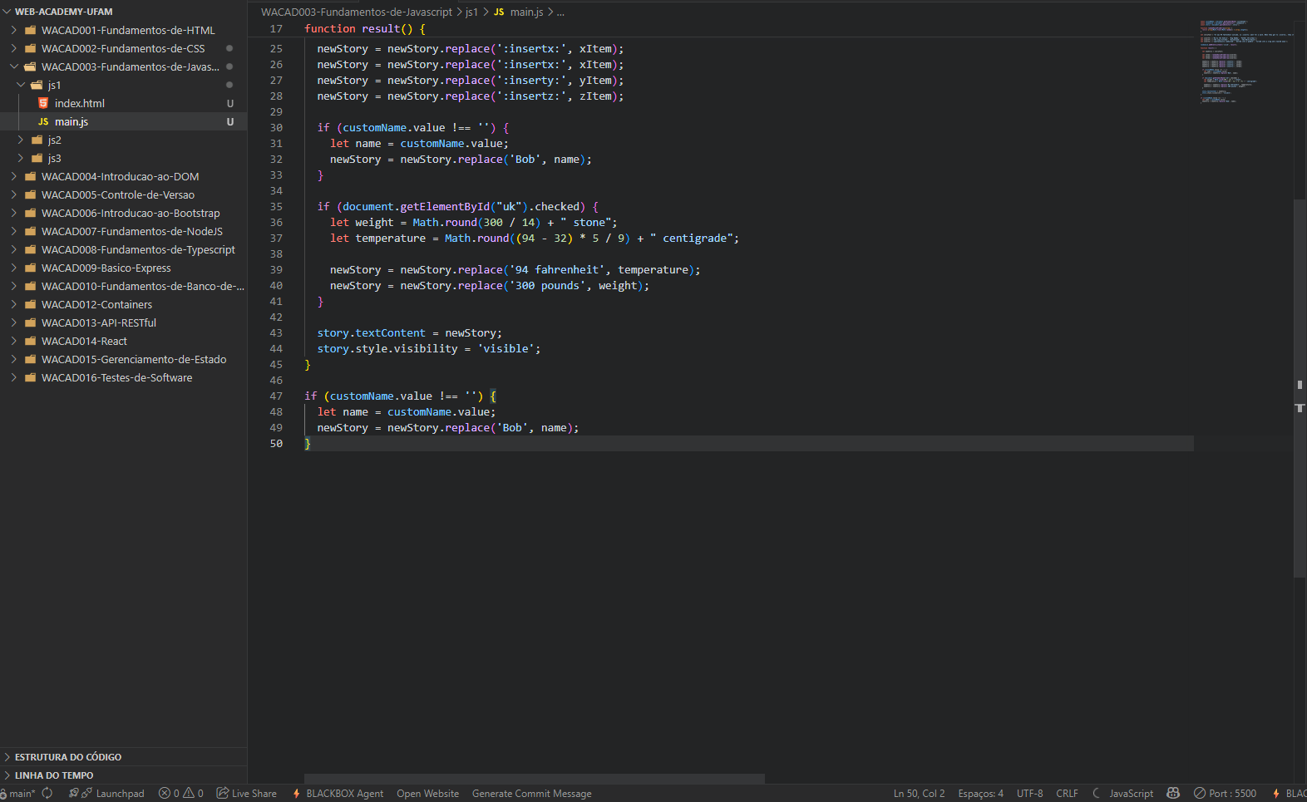
Nome personalizado

Slide 12
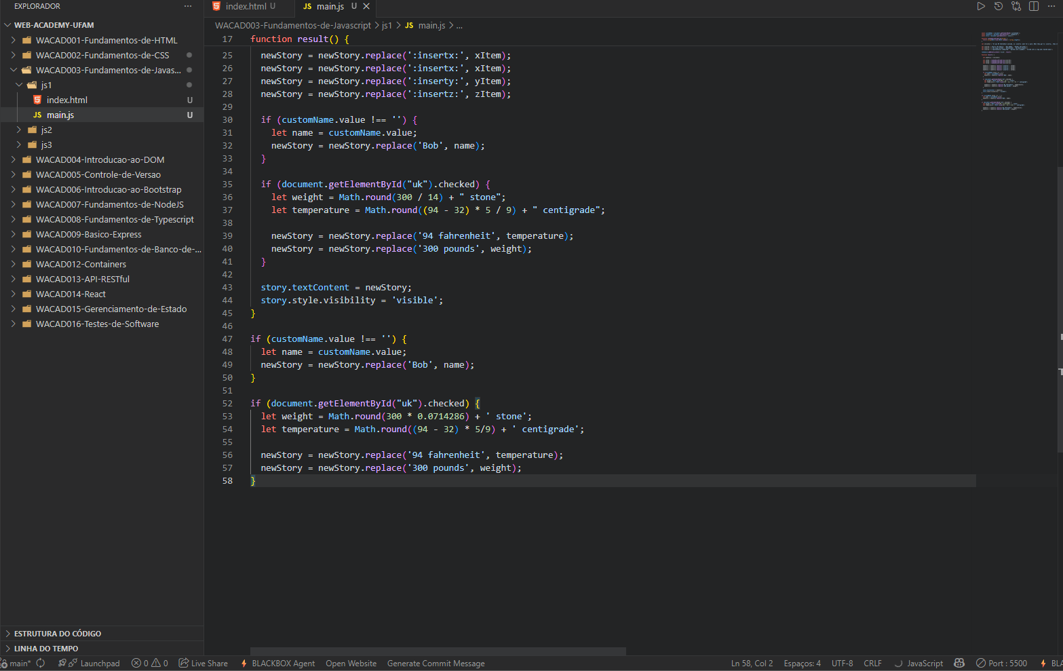
Conversão UK

Slide 13
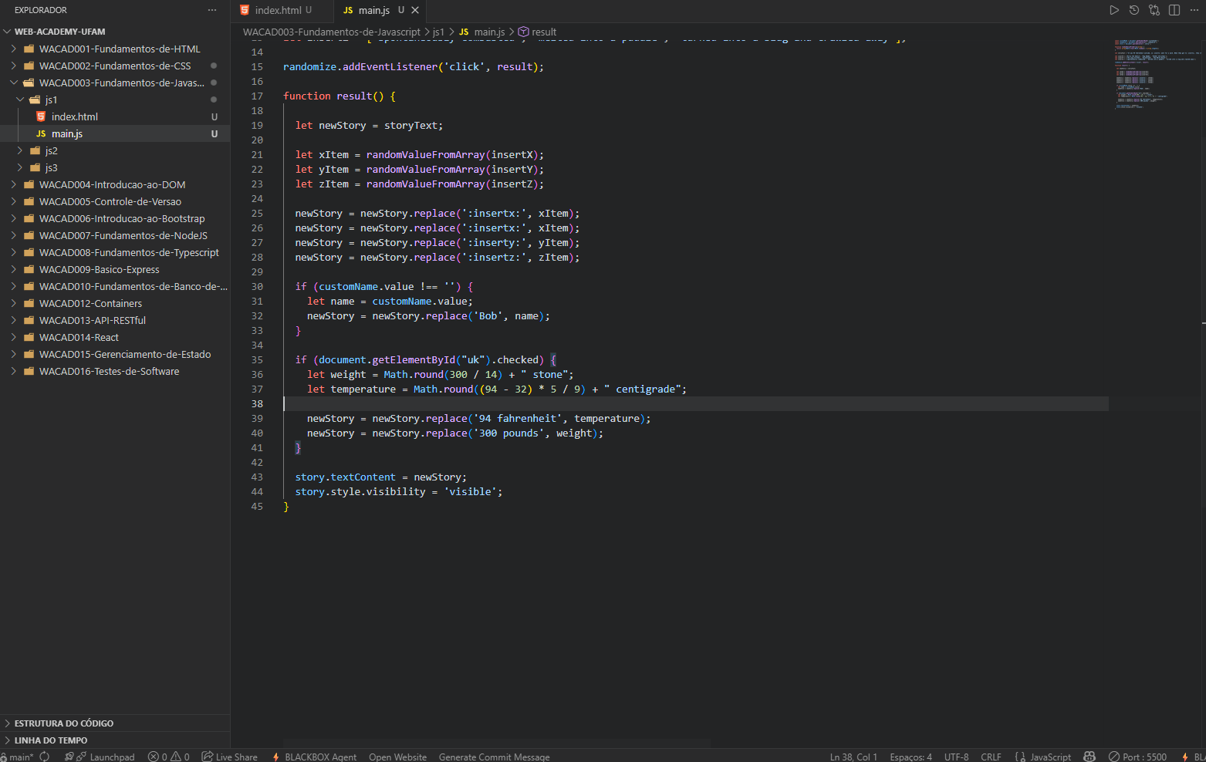
Mostrar no HTML

Slide 14
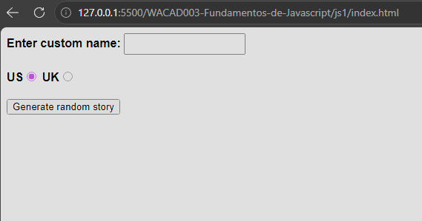
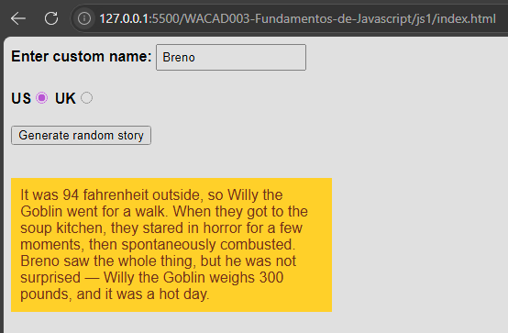
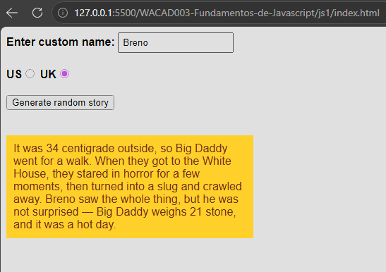
Página funcionando

Slide 15
Obrigado !
Carlos Breno da Cruz Uchôa

